Slide 1
COMUNICAÇÃO NÃO VIOLENTA
“fortalecer a capacidade de continuarmos humanos, mesmo em condições adversas!”

Slide 2
COMUNICAÇÃO NÃO VIOLENTA
Ela se baseia em habilidades de linguagem e comunicação que fortalecem a capacidade de continuarmos humanos, mesmo em condições adversas.

Slide 3
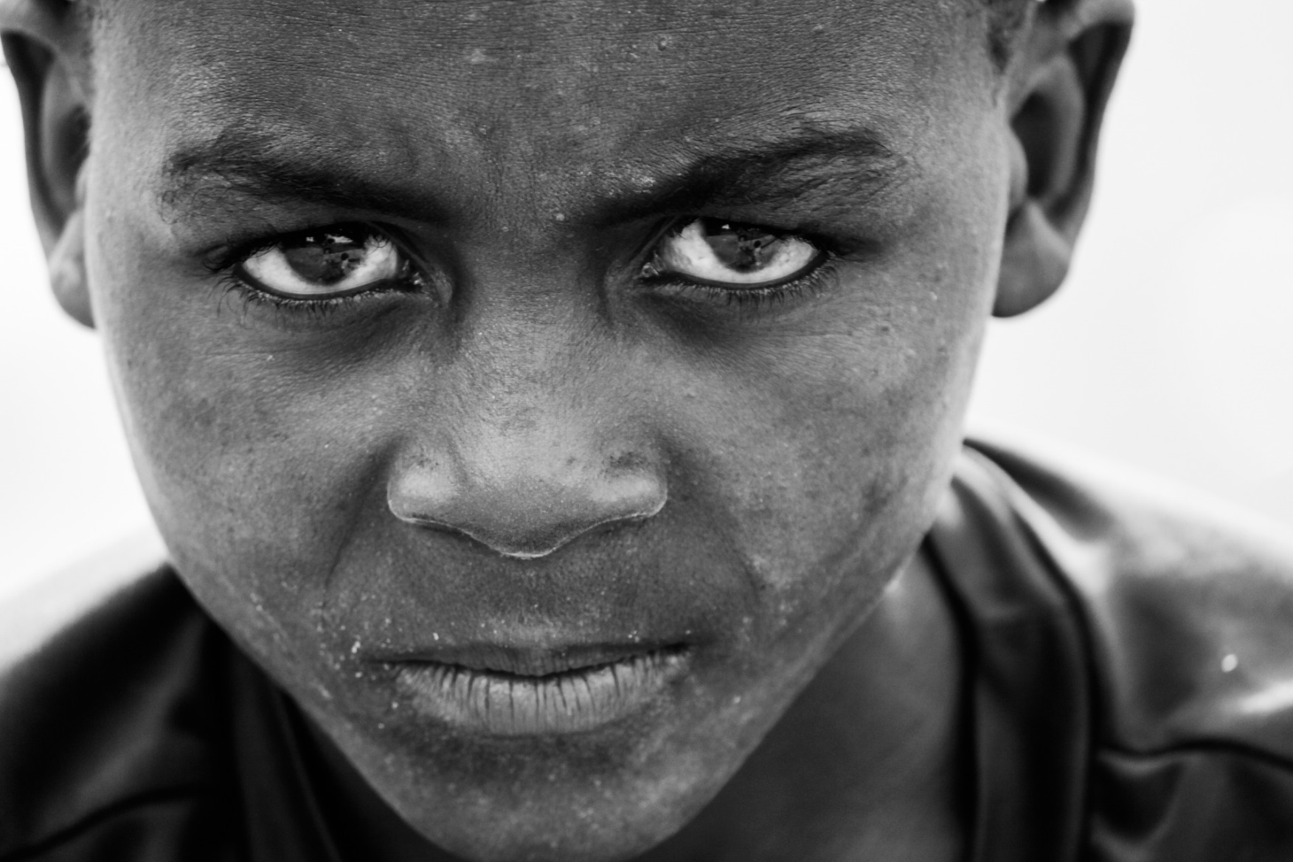
1ª Componente da CNV
OBSERVAÇÃO

Slide 4
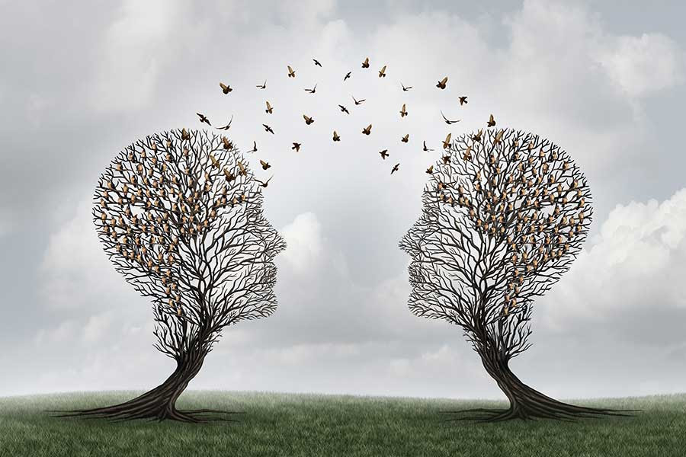
2º Componente da CNV:
SENTIMENTO

Slide 5
3º Componente da CNV:
NECESSIDADES

Slide 6
4º Componente da CNV:
PEDIDO

Slide 7
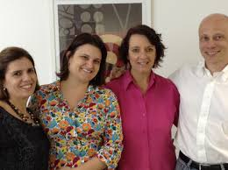
PARTES DA CNV
Expressar-se honestamente por meio dos quatro componentes.

Slide 8
PARTES DA CNV
Receber com empatia através dos quatro componentes.

Slide 9
Observar sem avaliar
A CNV é uma linguagem dinâmica que desestimula generalizações estáticas; ao contrário, as avaliações devem sempre se basear nas observações específicas de cada momento e contexto.

Slide 10
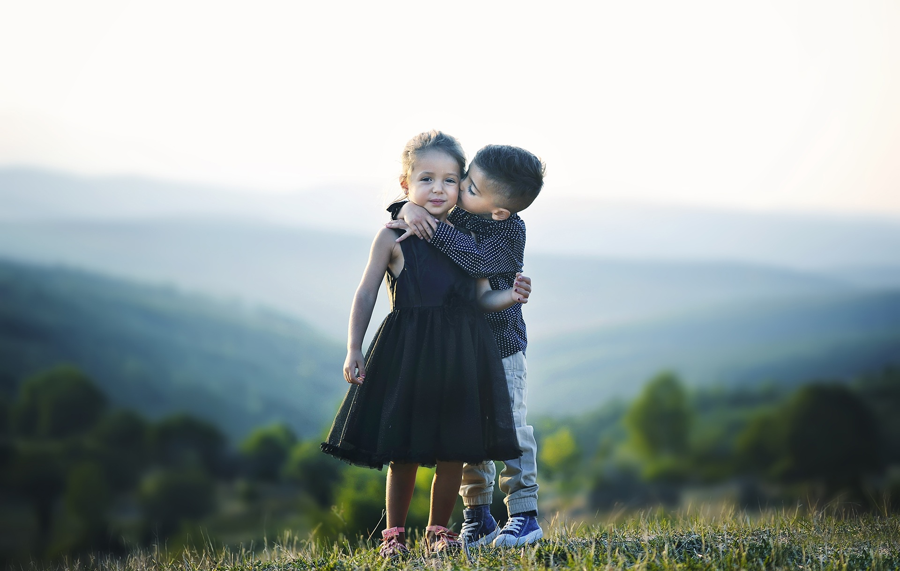
Identificar e expressar sentimentos
Expressar nossos sentimentos pode ajudar a resolver conflitos.

Slide 11
Assumir a responsabilidade por nossos sentimentos
Quatro opções de como receber emoções negativas:
Culpar a nós mesmos. Culpar os outros.
Escutar nossos próprios sentimentos e necessidades.
Escutar os sentimentos e necessidades dos outros.

Slide 12
Assumir a responsabilidade por nossas necessidades
Quando expressamos nossas necessidades, temos mais chance de vê-las satisfeitas.
Se não valorizamos nossas necessidades, os outros também podem não valorizá-las.

Slide 13
Pedir aquilo que enriquecerá nossa vida
Formular pedidos em uma linguagem clara, positiva e de ações concretas revela o que realmente queremos.

Slide 14
“ Para além das ideias de certo e errado, existe um campo. Eu me encontrarei com você lá”
Poeta Sufi Rumi

Slide 15
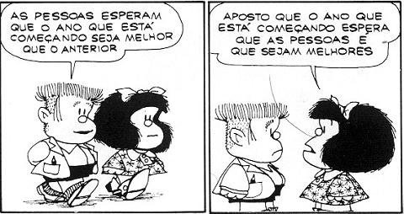
ttp://www.contarhistorias.com.br/2011/12/mafalda-e-o-que-as-pessoas-esperam-do.html

